Slide 1

Prawa człowieka i systemy ich ochrony

Slide 2
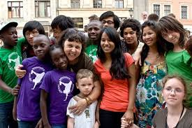

godność
wolność
równość i sprawiedliwość

Slide 3
Pojęcie praw człowieka
Prawa człowieka - to zespół praw i wolności, które przysługują każdemu człowiekowi bez względu na rasę, płeć, język, wyznanie, przekonania polityczne, pochodzenie narodowe i społeczne.
Prawa człowieka są prawami o charakterze moralnym, zbiorem postulatów domagających się poszanowania wartości najcenniejszych dla człowieka, takich jak życie,godność,wolność.

Slide 4
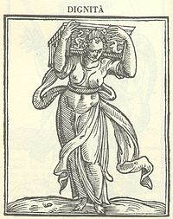
CO TO JEST GODNOŚĆ CZŁOWIEKA ?
Źródłem godności człowieka jest prawo naturalne, a nie prawo stanowione. Dają temu wyraz m.in. sformułowania konstytucji, określające godność, jako cechę przyrodzoną każdego człowieka, a więc istniejącą niezależnie od tego, czy prawo pozytywne da temu wyraz w swoich tekstach, czy też nie.
[Konstytucja Rzeczypospolitej Polskiej] /1997 r.
art. 30
„przyrodzona i niezbywalna godność człowieka stanowi
źródło wolności i praw człowieka i obywatela.
Jest ona nienaruszalna, a jej poszanowanie i ochrona
jest obowiązkiem władz publicznych”

Slide 5

CO TO JEST WOLNOŚĆ ?
Według Hayeka wolność (…) oznacza brak szczególnej przeszkody – przymusu ze strony innych ludzi .
Zasada wolności ma, z natury rzeczy, ograniczony charakter, bo swoboda działań człowieka musi uwzględniać zarówno nakazy interesu publicznego, jak i konieczność poszanowania wolności innych ludzi.
Art.31. Konstytucji RP (ust.1 i 2)
1. Wolność człowieka podlega ochronie prawnej.
2. Każdy jest obowiązany szanować wolności i prawa innych.
Nikogo nie wolno zmuszać do czynienia tego, czego prawo mu nie nakazuje.

Slide 6
W świętych księgach wielkich religii nie występuje sformułowanie „prawa
człowieka:, ale wiele ich fragmentów mówi właśnie o prawach jednostki
BUDDYZM
Nie rań innych w sposób, którym można by zranić ciebie. Udanavarga 5, 18
CHRZEŚCIJAŃSTWO
Wszystko więc co byście chcieli, żeby wam ludzie czynili, i wy czyńcie!
Nowy Testament, Ewangelia według św. Mateusza 7, 12
HINDUIZM
Nie czyń innym tego, co uczynione tobie zadałoby ci ból. Mahabharata
KONFUCJANIZM
Nie czyń innym tego, co nie chcesz by inni czynili tobie. Szu-King, XV, 23
ISLAM
Żaden z was nie jest wiernym, jeśli nie życzy bratu swemu tego, czego on sobie. Sunna
JUDAIZM
Nie czyń swoim braciom tego, co jest ci nienawistne. Talmus, Shabbat, 31a

Slide 7
Prawa człowieka w konstytucjach państw pojawiają się w XIX wieku, a w dokumentach międzynarodowych są formułowane dopiero po zakończeniu II wojny światowej. Jednak sama idea praw człowieka jest dużo starsza. Można powiedzieć, że ludzkość bardzo długo dojrzewała do sformułowania praw człowieka w obecnym kształcie.
W średniowieczu prawa człowieka władza gwarantowała wyższym warstwom społecznym (szlachcie, duchowieństwu). Powstawały pierwsze dokumenty dotyczące niektórych praw człowieka, np.: Magna Charta Libertatum (1215, Anglia), przywilej jedlneńsko-krakowski Neminem captivabimus (1430-31, Polska).
Przywilej ten gwarantował szlachcie:
• nienaruszalność osobistą przez króla i jego urzędników bez prawomocnego wyroku sądowego. Ponadto przywilej nadawał szlachcicowi wyłączne prawo do zostania dostojnikiem kościelnym.
• Król zobowiązał się, że ··neminem captivabimus nisi iure victim (nikogo nie uwięzimy bez wyroku sądowego).
•

Slide 8
Twórcami współczesnej doktryny praw człowieka stali się myśliciele Oświecenia, tacy jak James Locke, Jean Jaques Rousseau, Immanuel Kant czy Monteskiusz. Stworzyli oni teorię praw naturalnych, a także umowy społecznej, która jest źródłem władzy państwowej. Monteskiusz wprowadził podział władzy na ustawodawczą, wykonawczą i sądowniczą.
Uznano też prawo jednostki do oporu wobec władzy. Praktycznym wykorzystaniem idei oświeceniowych myślicieli stały się takie dokumenty jak: Deklaracja Niepodległości (1776, Stany Zjednoczone) i Deklaracja Praw Człowieka i Obywatela (1789, Francja).

Slide 9
Preambuła Deklaracji Praw Człowieka i Obywatela (1789, Francja)
„Przedstawiciele Ludu Francuskiego, występujący jako Zgromadzenie Narodowe, uważając, iż jedyną przyczyną nieszczęść publicznych i nadużyć rządów jest nieznajomość, zapomnienie i lekceważenie praw człowieka, postanowili ogłosić w formie uroczystej deklaracji naturalne, niepozbywalne i święte prawa człowieka; aby ta deklaracja stojąc zawsze przed oczami wszystkich członków społeczeństwa przypominała im nieustannie ich prawa i obowiązki, aby akty władzy ustawodawczej i wykonawczej przez ciągłe ich porównywanie z celem każdej instytucji państwowej były w większym poszanowaniu, aby skargi obywateli, oparte odtąd na prostych i niewątpliwych zasadach miały za cel utrzymanie Konstytucji i szczęścia ogólnego. Wobec powyższego Zgromadzenie Narodowe uznaje i ogłasza w przytomności i pod auspicjami istoty Najwyższego następujące prawa człowieka i obywatela.”

Slide 10
PRAWA CZŁOWIEKA TO :
Prawa przyrodzone – istnieją niezależne od woli władzy czy przepisów prawa, państwo ich nie nadaje, a jedynie tworzy system ich ochrony; przysługują one każdej osobie z racji urodzenia, faktu bycia człowiekiem.
Prawa naturalne – każdy człowiek posiada je z racji godności osobowej, a nie z powodu czyjejś decyzji czy nadania.
Prawa niezbywalne – żadna władza nie może ich odebrać, tak jak żadna osoba nie może zrzec się swoich praw czy zrezygnować z nich, np.: wolność od niewolnictwa oznacza, że sam nie mogę oddać się w niewolę, takie działanie nie powoduje żadnych skutków, jest po prostu bez znaczenia.

Slide 11

Prawa i wolności
Prawa
(prawa pozytywne) oznaczające obowiązek podjęcia przez władzę działania na rzecz jednostki (np. prawo do sprawiedliwego sądu zobowiązuje państwo do tworzenia systemu sądów, kształcenia sędziów czy zapewnieniu dostępu do sądu dla wszystkich osób).
Wolności
(prawa negatywne) oznaczające
obowiązek powstrzymania się władzy od działań w określonych obszarach naszego życia
(np. wolność od tortur zakazuje jakiejkolwiek władzy stosowania tortur wobec jednostki).

Slide 12
KONSTYTUCJA RP
Konstytucja RP – zawiera szeroki katalog praw i wolności obejmujący 57 artykułów.
Każda osoba, która uważa, że jej wolności lub prawa zostały naruszone może wnieść skargę konstytucyjną
Każdy może zwrócić się do Rzecznika Praw Obywatelskich
Konstytucja wprowadza zasadę wynagrodzenia szkody powstałej przez niezgodne z prawem działanie organu władzy publicznej

Slide 13
Art.31 Konstytucji RP
Art. 31 „ograniczenia w zakresie korzystania z konstytucyjnych wolności i praw mogą być ustanawiane tylko i wtedy, gdy są konieczne w demokratycznym państwie dla jego bezpieczeństwa lub porządku publicznego, bądź dla ochrony środowiska, zdrowia i moralności publicznej, albo wolności i praw innych osób.
Ograniczenia te nie mogą naruszać istoty wolności i praw.

Slide 14
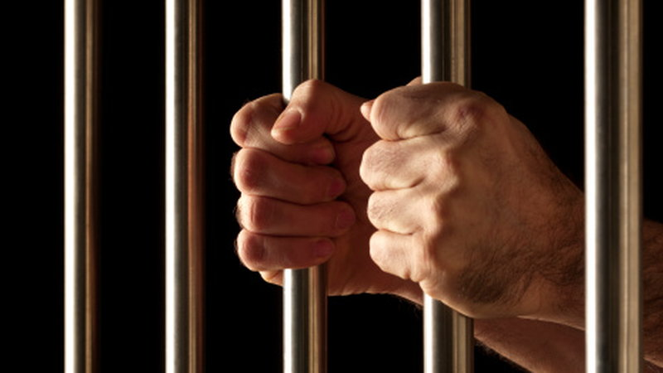
Prawa nienaruszalne (niederegowalne) – prawa, których nie można ograniczyć w żadnym przypadku.
1)wolność od tortur i innego nieludzkiego albo poniżającego traktowania lub karania,
2) wolność od niewolnictwa lub poddaństwa,
3) zakaz karania bez podstawy prawnej,
4) zakaz ponownego sądzenia lub karania za ten sam czyn.

Slide 15

Gdy mówimy o prawie człowieka trzeba wspomnieć o prawie humanitarnym, które chroni jednostki (osoby cywilne, jeńców i rannych) w czasie konfliktów zbrojnych
o charakterze międzynarodowym i wewnętrznym.
Rozwój prawa humanitarnego wiąże się z działalnością Międzynarodowego Komitetu Czerwonego Krzyża.
Podstawą Prawa Humanitarnego są obecnie cztery konwencje genewskie z 1949 r. i dwa protokoły dodatkowe do tych konwencji z 1977 r.

Slide 16
Systemy źródeł praw człowieka
System międzynarodowy
Umowy międzynarodowe
Zwyczaj międzynarodowy
(zakaz ludobójstwa, tortur, nieludzkiego karania, niewolnictwa, arbitralnego pozbawiania innych życia)
Zasady ogólne prawa międzynarodowego (niedziałanie prawa wstecz, wyłączenia od wyrokowania we własnej sprawie,zakaz nadużywania praw, zasada dobrej wiary, słuszności, sprawiedliwości)
System krajowy
Konstytucja
Ustawa – rozwijają postanowienia konstytucyjne, lecz nie kreują uprawnień

Slide 17
UMOWY MIĘDZYNARODOWE :
Międzynarodowy Pakt Praw Obywatelskich i Politycznych + 2Protokoły
2. Międzynarodowy Pakt Praw Ekonomicznych, Socjalnych i Kulturalnych
3. Konwencja przeciwko torturom i innemu, okrutnemu, nieludzkiemu lub poniżającemu traktowaniu lub karaniu
4. Konwencja o likwidacji wszelkich form dyskryminacji rasowej
5. Konwencja w sprawie wszelkich form dyskryminacji kobiet + Protokół Dodatkowy
6. Konwencja o prawach dziecka + 2 Protokoły Dodatkowe
7. Konwencja o ochronie praw pracowników migrujących i członków ich rodzin.

Slide 18
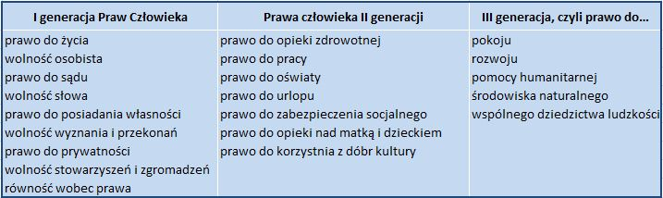
GENERACJE PRAW CZŁOWIEKA

Slide 19

KONWENCJE ONZ :
Konwencja w sprawie zapobiegania i karania zbrodni ludobójstwa
Konwencja dotycząca statusu uchodźców + Protokół dodatkowy
Konwencja w sprawie niewolnictwa.

Slide 20

SYSTEM RADY EUROPY :
Konwencja o ochronie praw człowieka i podstawowych wolności + Protokoły
Europejska Karta Społeczna
Europejska Konwencja o zapobieganiu torturom oraz nieludzkiemu lub poniżającemu traktowaniu albo karaniu
Europejska Konwencja Ramowa o ochronie mniejszości narodowych

Slide 21
SYSTEM UNII EUROPEJSKIEJ
1. Karta Praw Podstawowych Unii Europejskiej
2. Orzecznictwo TSUE
3. Orzecznictwo ETPC

Slide 22
PRAWA CZŁOWIEKA DZIELIMY NA :
PRAWA - UPRAWNIENIA
Uprawnienia, których realizacja prowadzi do osiągnięcia danej korzyści przez jednostkę, przy czym korzyść ta stanowi następstwo wywiązania się przez określony podmiot, na którym spoczywa zobowiązanie
PRAWA – KOMPETENCJE
Kompetencja jednostki do dokonania czynności konwencjonalnej która posiada przymiot prawnej doniosłości, skutkujące ustaleniem lub zaktualizowaniem obowiązków podmiotu podległego kompetencji
PRAWA – INSTYTUCJE
Roszczenie o wywiązanie się przez władze państwowe z obowiązku utworzenia określonych instytucji
PRAWA PROCEDURALNE
To określone gwarancje oraz związane z nimi instytucje pozwalające jednostce uzyskać od rządzących przestrzeganie wolności i realizację praw.

Slide 23
RODZAJE PRAW I WOLNOŚCI
PIW OSOBISTE
Swobody i uprawnienia, zapewniające jednostce nieskrępowany rozwój we wszelkich
płaszczyznach egzystencji, który wolny jest od zewnętrznej ingerencji.
W praktyce mowa tu o pewnej swobodzie decydowania o własnym życiu oraz o
możliwości skorzystania ze środków ochrony w sytuacji zagrożenia tych wolności
praw.
2. PIW POLITYCZNE
Związane z uczestniczeniem w rządzeniu (pośrednio oraz bezpośrednio)
jak prawo do zrzeszania się, prawo do wolności opinii, prawo do uczestnictwa w rządzeniu krajem.
jak wolność od tortur, prawo do życia, prawo do uznania podmiotowości prawnej.

Slide 24
RODZAJE PRAW I WOLNOŚCI
3. PIW EKONOMICZNE, SOCJALNE, KULTURALNE : prawo do pracy, prawo do korzystania z dóbr kultury.
4. PRAWA PODSTAWOWE :determinujące byt pozostałych uprawnień
5. PIW OBYWATELSKIE: prawo do posiadania obywatelstwa, wolność myśli, sumienia i wyzwania.
6. PIW INDYWIDUALNE ORAZ ZBIOROWE (KOLEKTYWNE)
7. PIW NIENARUSZALNE

Slide 25
- Banaszak B., Preisner A. (red.), Prawa i wolności obywatelskie w Konstytucji RP, Warszawa 2002,
- Banaszak B., Bisztyga A., Complak K., Jabłoński M., Wieruszewski R., Wójtowicz K., System ochrony praw człowieka, Zakamycze 2005,
- Bolechów B., Florczak A., Prawa i wolności I i II generacji, Toruń 2006,
- Garlicki L., Polskie prawo konstytucyjne, Warszawa 2012,
- Jabłoński M., Jarosz-Żukowska S., Prawa człowieka i systemy ich ochrony. Zarys wykładu, Wrocław 2010,
- Jabłoński M. (red.), Wolności i prawa jednostki w Konstytucji RP. Tom I. Idee i zasady przewodnie konstytucyjnej regulacji wolności i praw jednostki w RP, Warszawa 2010,
- Nowicki M. A., Wokół Konwencji Europejskiej: komentarz do Europejskiej Konwencji Praw Człowieka, Warszawa 2013,
- Zubik M. (red.), Konstytucja III RP w tezach orzeczniczych Trybunału Konstytucyjnego i wybranych sądów, Warszawa 2008.
LITERATURA:

Slide 26

mgr Mariia Kostetska
Katedra Prawa Konstytucyjnego

